Slide 1
Типи тестування WordPerfect: Desktop Word Processing Tool
Виконав:
ст. гр. ІП-16-2
Федорняк М. В.
Notes:
<number>

Slide 2

Functional Testing
Task: Перевірити функцію створення нового документу
Unit Test Procedure:
1. Перейти на головну сторінку.
2. Натиснути кнопку File.
3. В меню File натиснути пункт меню New.
Очікуваний результат: створено новий незбережений документ.
Отриманий результат: успішно створено новий незбережений документ.
Notes:
<number>

Slide 3
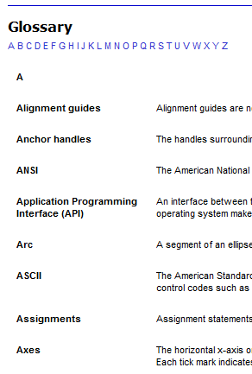
Functional Testing
Task: Перевірити отримання глосарію довідника
Unit Test Procedure:
1. Перейти на головну сторінку.
2. Натиснути кнопку Help.
3. В меню Help натиснути пункт меню Help Topics.
4. У новому вікні на елементі Зміст натиснути пункт змісту Glossary.
Очікуваний результат: відображено глосарій довідника.
Отриманий результат: успішно відображено глосарій довідника.
Notes:
<number>

Slide 4
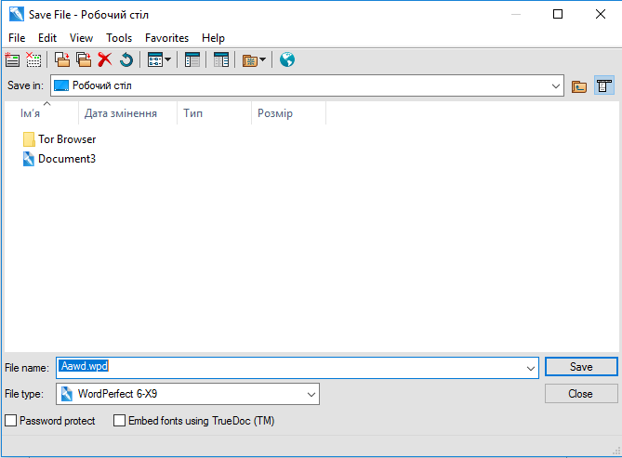

Functional Testing
Task: Перевірити функцію першого збереження документу
Unit Test Procedure:
1. Перейти на головну сторінку.
2. Натиснути кнопку File.
3. У меню File натиснути пункт меню Save.
4. У новому вікні обрати місце збереження, нову назву на формат файлу.
5. Натиснути кнопку Save.
Очікуваний результат: збережено документ.
Отриманий результат: успішно збережено документ.
Notes:
<number>

Slide 5
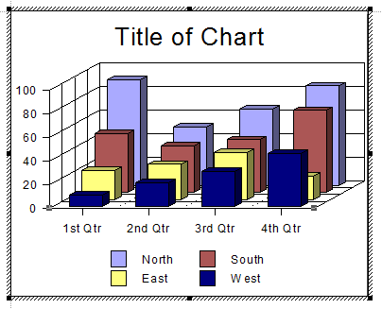
Functional Testing
Task: Перевірити функцію створення нового графіка
Unit Test Procedure:
1. Перейти на головну сторінку.
2. Натиснути кнопку Insert.
3. В меню Insert натиснути пункт меню Chart… .
4. У новому вікні обрати параметри графіка.
5. Закрити вікно.
Очікуваний результат: створено заданий графік.
Отриманий результат: успішно створено заданий графік.
Notes:
<number>

Slide 6
Smoke Testing
Очікуваний результат: додаток повинен без помилок виконувати свої основні функції.
Task: Тестування нової версії
Unit Test Procedure:
1. Запустити додаток.
Проміжний результат: додаток успішно запустився та створив новий незбережений документ.
2. Ввести дані: текст та зображення.
3. Натиснути кнопку File.
4. У меню File натиснути пункт меню Save.
5. У новому вікні обрати місце збереження, нову назву на формат файлу.
6. Натиснути кнопку Save.
Проміжний результат: додаток успішно зберіг документ із заданими параметрами.
7. Вимкнути додаток.
8. Відкрити документ за допомогою додатка.
Проміжний результат: додаток успішно та коректно відкрив документ.
Результат: всі протестовані системи успішно працюють.
Notes:
<number>

Slide 7

Non-Functional Testing
Task: Тестування UI Додатку.
UI Test Procedure:
1. Протестувати всі кнопки головного вікна Додатку.
Результат: всі кнопки коректно реагують на наведення та натискання.
Defect: у випадних меню після натиску зникає текст на долю секунди; випадне поле пошуку при першому пошуку викидає порожній список підказок.
Notes:
<number>

Slide 8
Non-Functional Testing
Task: Додаток повинен зберігати документи не довше ніж 4 секунди.
Stability Test Procedure:
1. Перейти на головну сторінку.
2. Натиснути кнопку File.
3. У меню File натиснути пункт меню Save.
4. У новому вікні обрати місце збереження, нову назву на формат файлу.
5. Натиснути кнопку Save.
6. Засікти час.
Результат: продуктивність Додатку ж хорошою, адже збереження документу відбулось за 1.5 секунди.
Notes:
<number>

Slide 9
Non-Functional Testing
Task: Додаток повинен підтримувати одночасну роботу 20 одночасно відритих документів.
Load Test Procedure:
1. Перейти на головну сторінку.
2. Створити 20 нових документів за допомогою File – New
Результат: 20 документів може бути одночасно відкрито.
Notes:
<number>

Slide 10
Non-Functional Testing
Task: Тест розмірності таблиці.
Stress Test Procedure:
1. В головному меню натиснути кнопку Table.
2. В меню Table натиснути кнопку Create…
3. У відкритому вікні максимальні лімітні значення Columns 64 і Rows 32767.
Результат: додаток зависає при створенні. Після закінчення генерації таблиці додаток зависає і нормальна робота не можливо.
Notes:
<number>

Slide 11
Non-Functional Testing: Localization
Task: Додаток повинен підтримувати українську мову.
Defect: Додаток доступний тільки англійською мовою.
Notes:
<number>

Slide 12

Positive Testing
Task: Протестувати створення таблиці.
Positive Test Procedure:
1. В головному меню натиснути кнопку Table.
2. В меню Table натиснути кнопку Create…
3. У відкритому вікні Columns 2 і Rows 2.
Результат: Додаток коректно створює таблицю.
Notes:
<number>

Slide 13
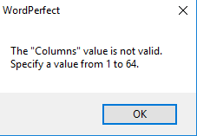
Negative Testing
Task: Протестувати створення таблиці.
Negative Test Procedure:
1. В головному меню натиснути кнопку Table.
2. В меню Table натиснути кнопку Create…
3. У відкритому вікні Columns 100 і Rows 1000.
Результат: Додаток коректно забороняє створювати більш ніж 64 стовпця.
Notes:
<number>

